Slide 1
LAS PROFESIONES
CIENCIAS SOCIALES

Slide 2
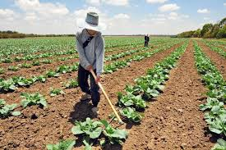
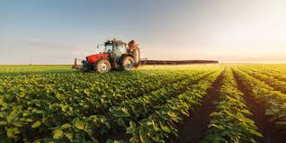
Los trabajos en la naturaleza
AGRICULTURA: cultivo de la tierra para obtener frutas, verduras, cereales… Usan herramientas y máquinas como la azada, la hoz, el tractor…

Slide 3
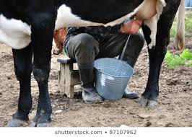
GANADERÍA: cría de animales para obtener leche, huevos, carne, pieles, etc.
Utilizan máquinas como la ordeñadora y la esquiladora.

Slide 4
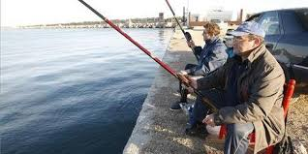
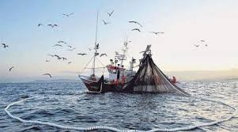
PESCA: captura de peces y otros animales marinos que se llaman productos pesqueros.
Usan barcos, redes y cañas.

Slide 5
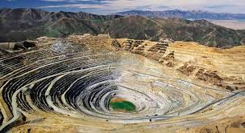
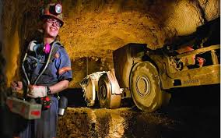
MINERÍA: consiste en extraer de la tierra los minerales y las rocas.
Estos materiales se usan en la construcción, joyería, etc…

Slide 6
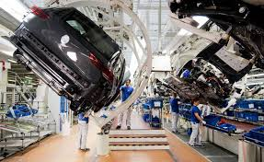
Los trabajos en fábricas
En las fábricas se elaboran productos utilizando máquinas complejas. En poco tiempo se fabrican miles de objetos iguales, coches, electrodomésticos, muebles…

Slide 7
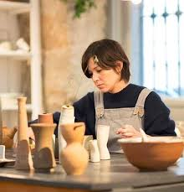
Los trabajos en talleres
Los artesanas crean objetos con sus manos o herramientas sencillas.
Los objetos creados son únicos y diferentes entre sí.
EN LAS FÁBRICAS Y EN LOS TALLERES SE TRANSFORMAN LOS PRODUCTOS Y MATERIALES EXTRAIDOS DE LA NATURRALEZA EN OTRO TIPO DE OBJETOS.

Slide 8
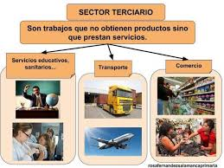
Los trabajos que dan servicios
El trabajo de otras personas consiste en que nos ayudan y nos dan servicios, como por ejemplo: transportista, carpintería, taxista, profesores, médicos…

Slide 9

VIDEO

